Slide 1
Pierre da Silva Rodrigues Théo Loneu Braga João Carlos Rebouças
Projeto Ipiranga / Gama Academy

Slide 2
Case
Recebemos como proposta analisar o cenário dos últimos anos, verificando o crescimento da frota de forma exponencial, observando não somente os usuários trabalhadores comuns como a frota de carros por aplicativos. Sabendo que a maioria dos postos de gasolina, tem vinculado a sua rede um APP, um aplicativo para gerar descontos e vantagens.
Munido com esta informação, criamos uma pesquisa com questões quantitativas e qualitativas para conhecer um pouco mais nossos clientes.

Slide 3
Nossa Solução
Nosso trabalho teve como base uma analise de dados de pessoas que abastecem ou não nos postos Ipiranga, bem como se fazem uso do App.
Usamos o Trello como nosso organizador de tarefas e demandas, nele inserimos muitos cards e informações pertinentes para o resultado do projeto de pesquisa. Pode ser acessado nesse link aqui. Também encontrará no repositório público do Github nosso trabalho e no Repli. Github: https://github.com/TheoLomeuBraga/ipiranga-projeto-1 Repli: https://replit.com/@PierreRodrigue2/ipiranga-projeto-1#formulario.lua
Todo trabalho teve como metodologia Scrum, fizemos testes, encontros para alinhamento, verificamos pendências e as corrigimos, bem como, demonstramos as tarefas efetuadas e pendentes.
Utilizamos um forms para colher as informações da nossa base de pesquisa, e após preenchimento do forms, foram extraídos os dados para fazer os gráficos e analise do mesmo. Gráficos foram feitos no Excel, conforme será apresentado a seguir. Mas temos um link do One drive para melhor compreensão do trabalho. Link: Projeto Ipiranga.xlsx
Fizemos também uma analise em linguagem lua, que será mostrado pelo.

Slide 4
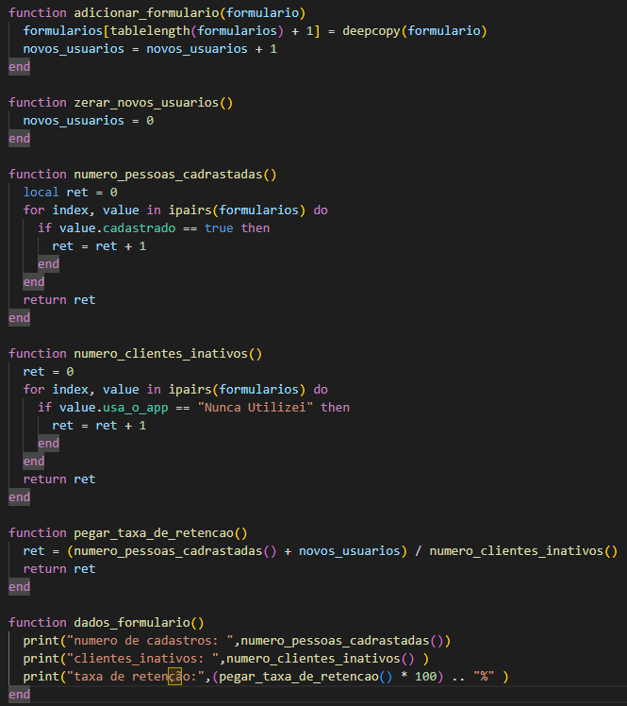
Código de analise em Lua

Slide 5
Perguntas para tomada de Decisão
Quantos usuários cadastrados temos no clube de vantagens?
Quais são os benefícios mais populares entre os usuários?
Qual é o número de resgates em um determinado período de tempo?
Qual é o engajamento dos usuários com o clube de vantagens?
Qual é a taxa de conversão de novos usuários em usuários ativos do clube de vantagens?
Qual é a taxa de retenção de usuários do clube de vantagens?
Qual é o ROI (retorno sobre o investimento) do clube de vantagens?

